Slide 1



贪心科技
让每个人享受个性化教育服务
AI
PCA和LDA原理和实战
贪心学院讲师：宁钢

Slide 2
PCA的作用
主成分分析简称 PCA（Principal Component Analysis），有两个大的用处
Clustering
把复杂的多维数据点，简化成少量数据点，易于分簇
降维
降低高维数据，简化计算
降低维度，压缩，去噪
原来的数据集是d维，转换成k维的数据，k<d
新的k维数据尽可能多的包含原来d维数据的信息

Slide 3
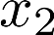
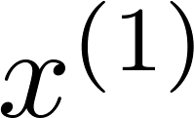
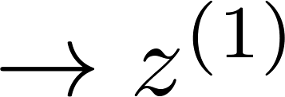
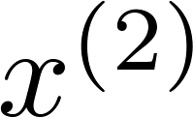
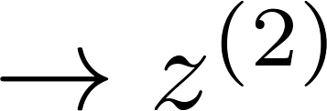
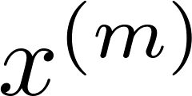
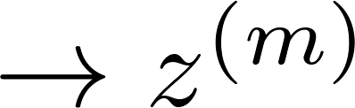
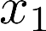
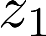
数据压缩
2D数据降维成1D
(inches)
(cm)

Slide 4
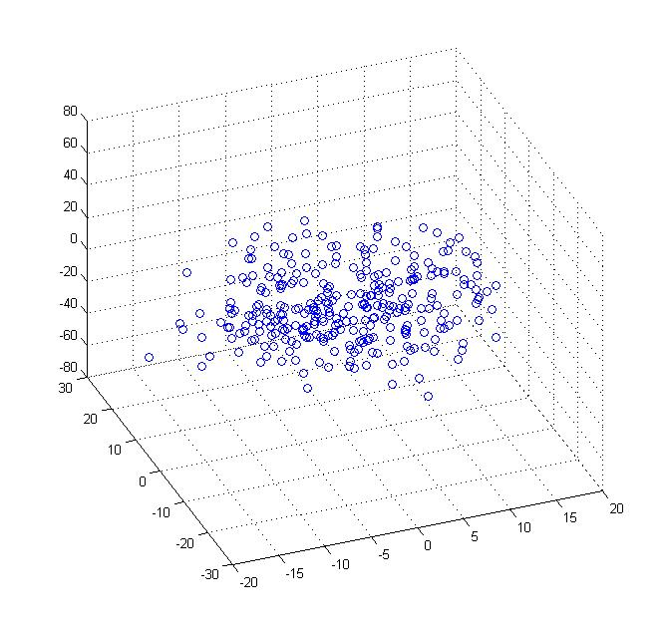
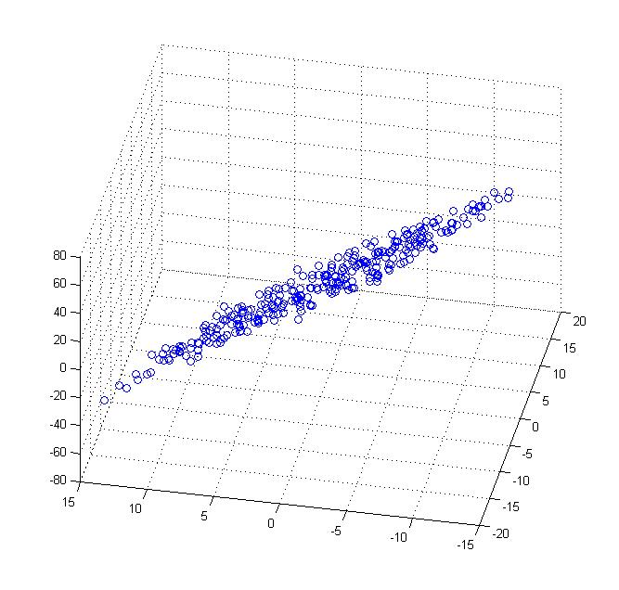
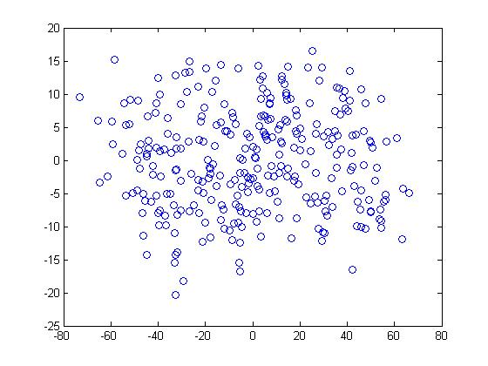
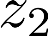
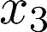
数据降维
降维从3D to 2D

Slide 5
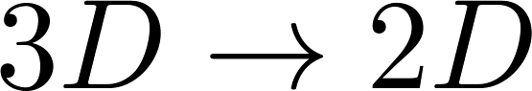
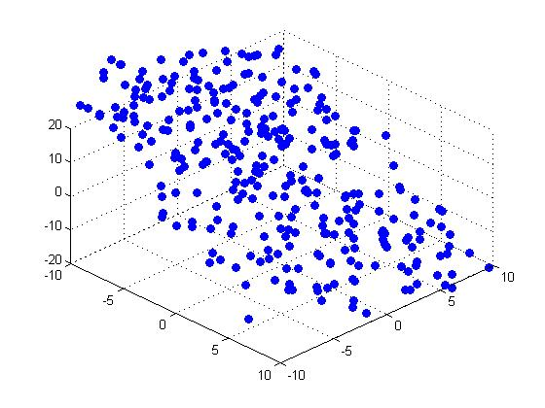
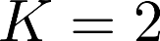
PCA求解
2维降维到1维: 寻找一个一维向量的方向，数据在这个向量上的投影
能最小化损失
从n维降维到k维：寻找一个k维向量，数据在这个k维空间的投影能最小化损失，最大程度的包含原来n维数据的信息

Slide 6
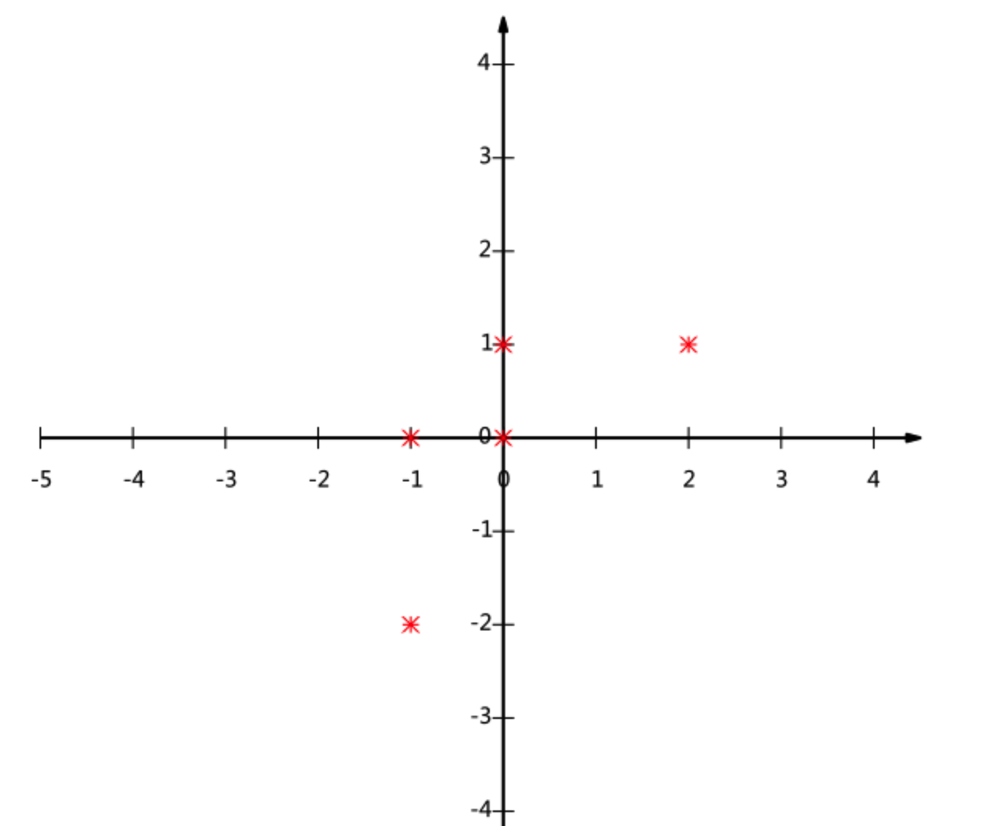
如何选投影方向
二维降到一维的问题，要在二维平面中选择一个方向，将所有数据都投影到这个方向所在直线上，用投影值表示原始记录。
如何选择这个方向，才能尽量保留最多的原始信息呢？
左图5个数据点，投影到x轴，y轴都不是好的选择。
直观看：投影后的投影值尽可能分散。
这种分散程度，用数学上的方差来表述

Slide 7
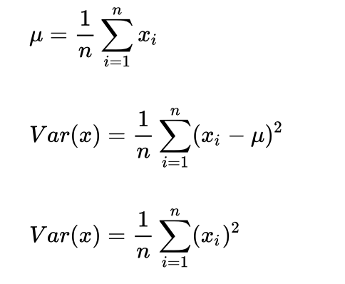
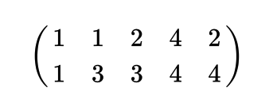
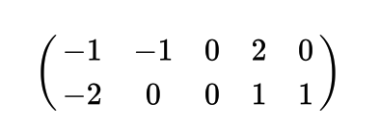
对数据做均值化
例子中有5条记录，2个维度
每一列为一条数据记录，一行为一个字段维度
第一个字段均值2，第二个字段均值3
均值化处理，每个字段内所有值都减去字段均值，其结果是将每个字段都变为均值为0

Slide 8
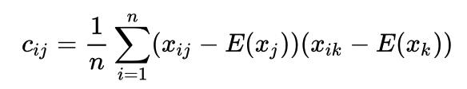
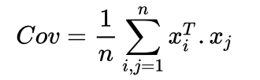
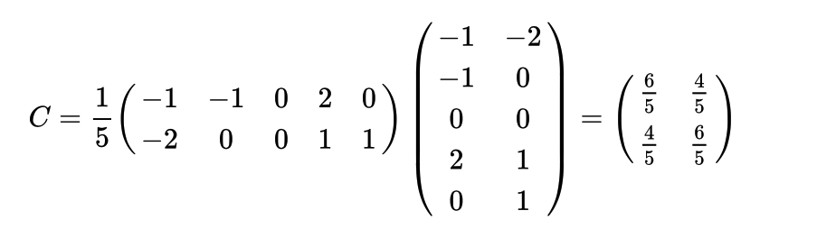
协方差矩阵
协方差是衡量2个维度之间是否有关系，2个维度之间线性相关性有多大

Slide 9
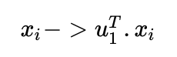
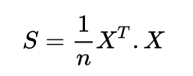
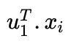
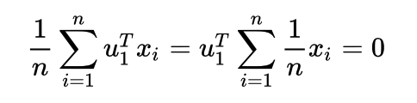
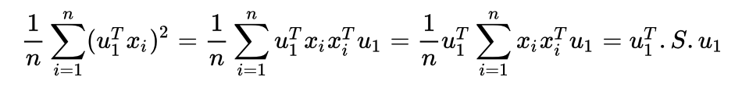
PCA目标函数推导1
我们的目的，是要找一个线性变化，让数据投影的方差最大化
假设先找一个线性变化u1，对xi做线性变化的投影
投影的均值:
投影的方差：
S是协方差矩阵
是投影后的向量

Slide 10
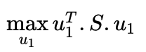
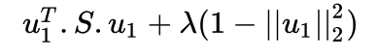
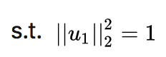
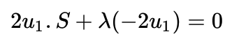
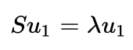
PCA目标函数推导2
对u1求导

Slide 11
特征值和特征向量求解
Ax - λx = 0
(A – λI)x = 0
Ax = λx
求得特征值是-1和-2
把λ=-1代入
把λ=-2代入

Slide 12
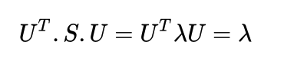
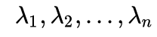
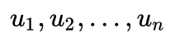
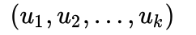
PCA目标函数推导3
至此可证明，我们要找的x 投影后的方差就是协方差矩阵的特征值，而我们想要的最大方差，显然就是协方差矩阵最大的特征值，最佳投影方向就是最大特征值所对应的特征向量
协方差的特征值有 ，特征向量有
将所有特征值从大到小排列，将相应的特征向量随之排列，可取特征向量的前K行组成的矩阵 乘以原始数据矩阵X，就得到了我们需要的降维后的数据矩阵Y

Slide 13
PCA算法步骤
设有m条n维数据。
1）将原始数据按列组成n行m列矩阵X
2）将X的每一行（代表一个属性字段）进行零均值化，即减去这一行的均值
3）求出协方差矩阵
4）求出协方差矩阵的特征值及对应的特征向量
5）将特征向量按对应特征值大小从上到下按行排列成矩阵，取前k行组成矩阵P
6）Y=PX即为降维到k维后的数据

Slide 14
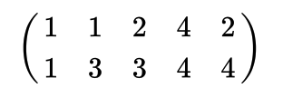
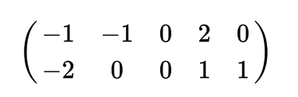
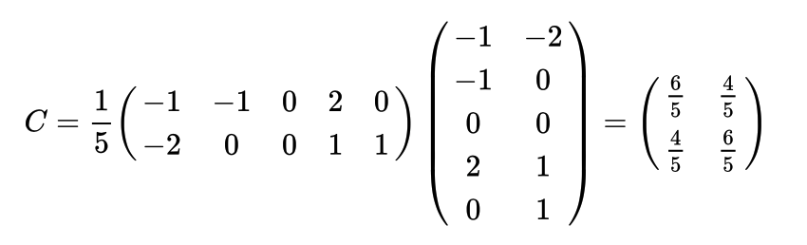
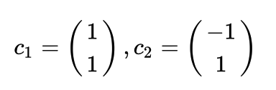
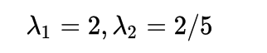
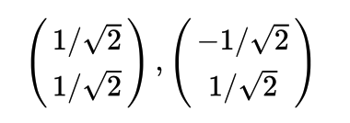
PCA求解示例1
1.我们的数据由五条记录组成，将它们表示成矩阵形式：
2.均值化
3.求协方差矩阵
4.求出协方差矩阵的特征值及对应的特征向量
标准化后的特征向量为

Slide 15
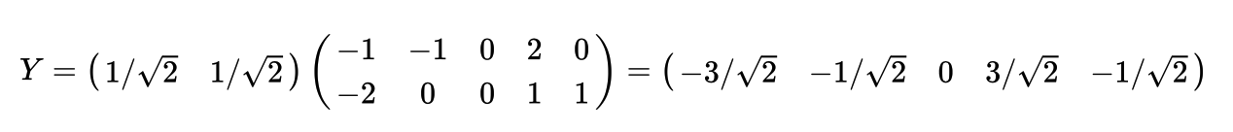
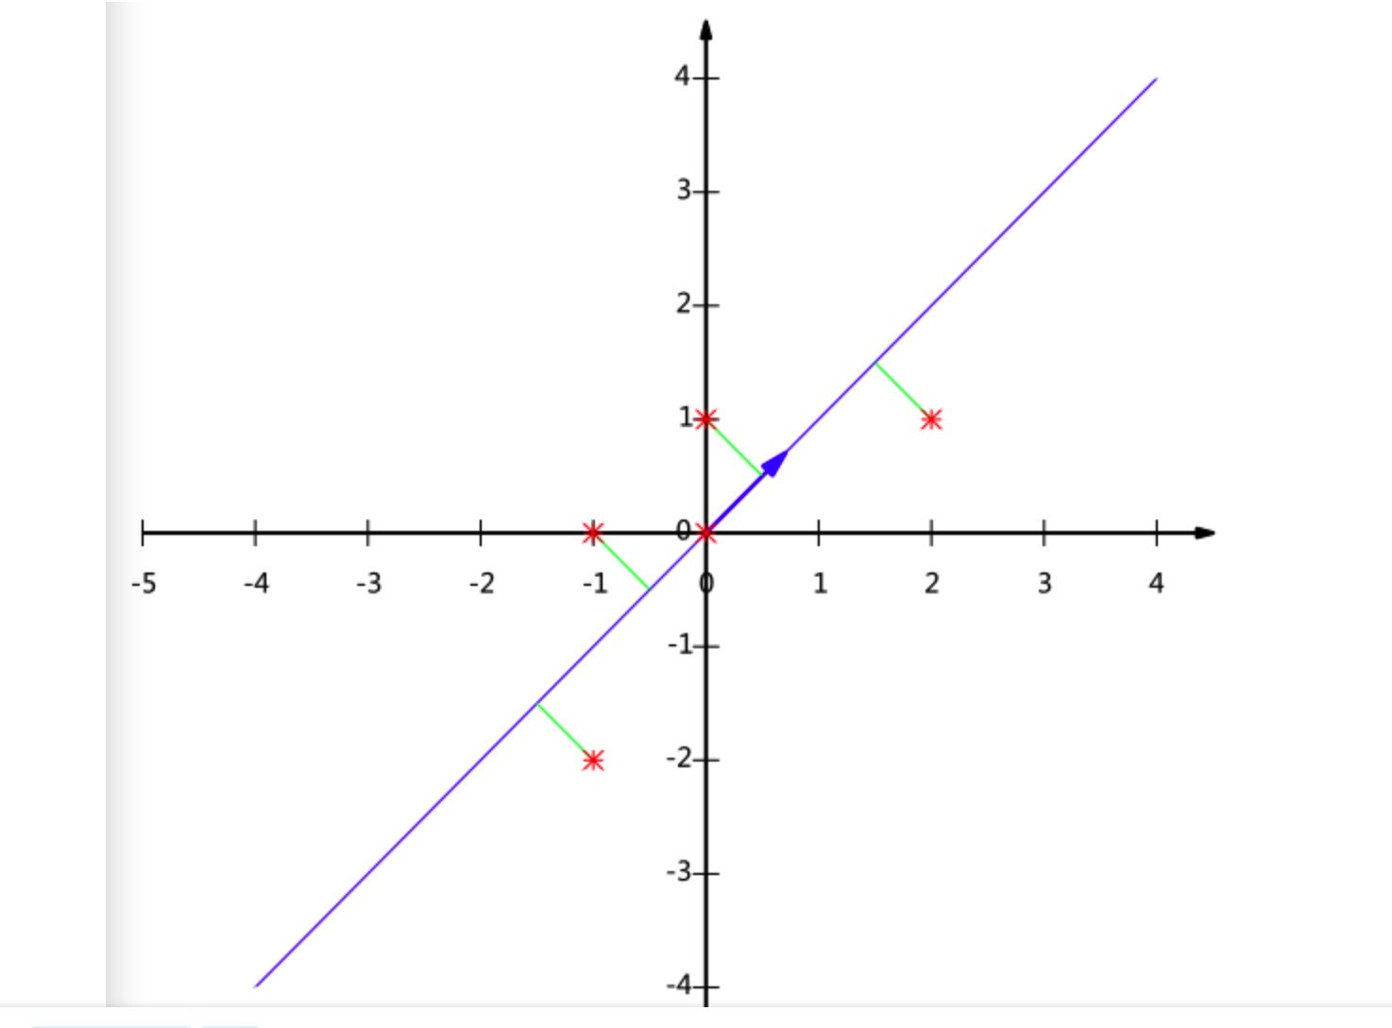
PCA求解示例2
5，如果要降维为一维，将2个特征值排序，用第一行特征向量乘以数据矩阵，就得到了降维后的表示
6.降维投影结果如下

Slide 16
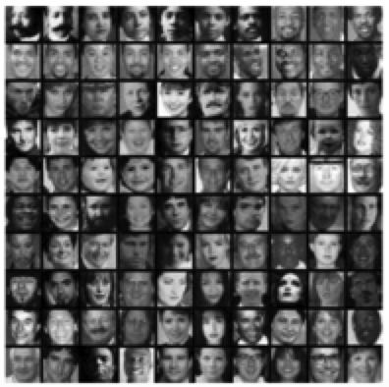
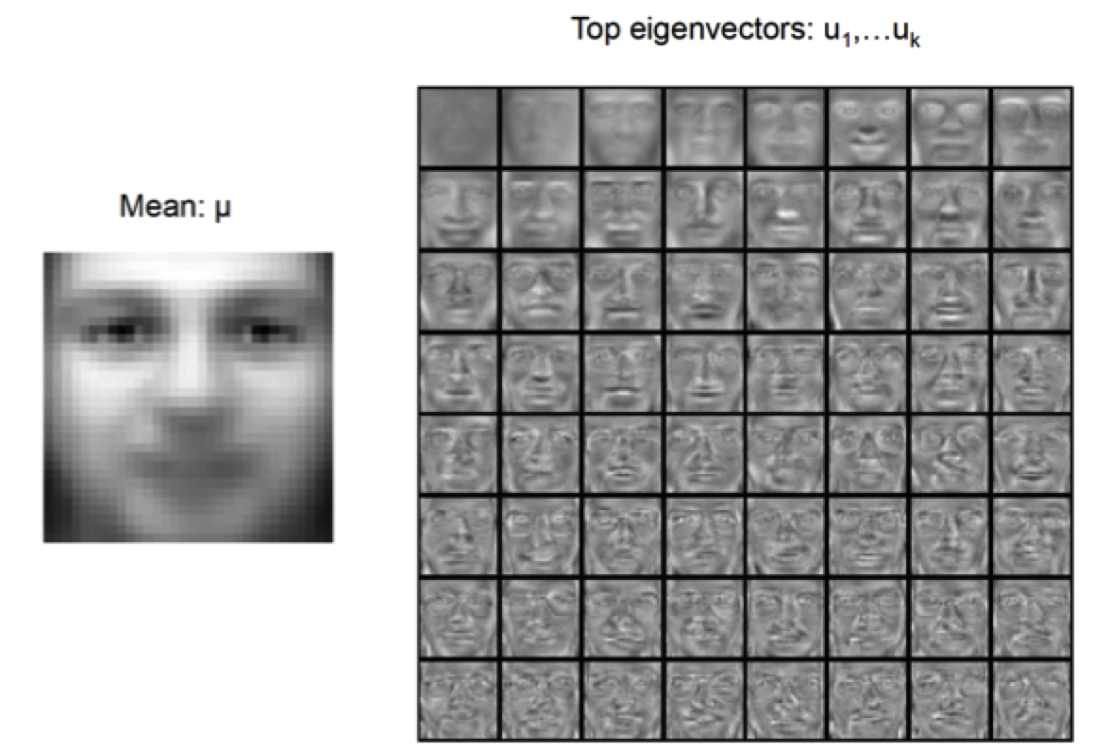
特征脸示例1
假如人脸图片的高和宽是100*100，有10000个特征。
维度很高，占用空间很大，计算又慢，可用用PCA降维

Slide 17
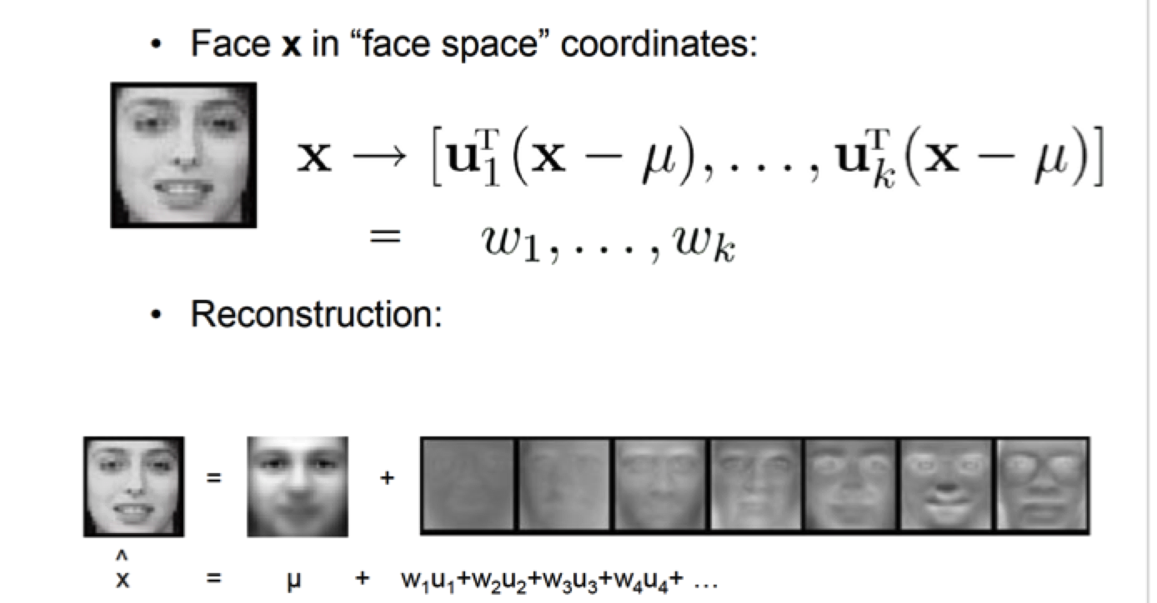
特征脸示例2

Slide 18
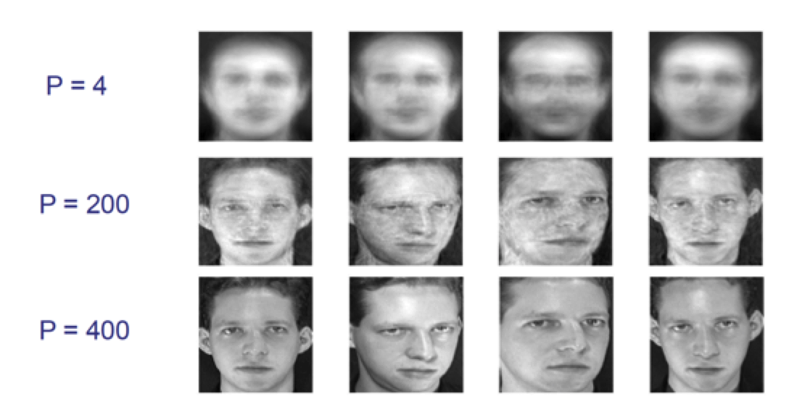
特征脸示例3
P是取top 特征脸的数量

Slide 19

高斯核函数

Slide 20

Kernal PCA算法步骤

Slide 21

LDA
LDA（Linear Discriminant Analysis），中文名为“线性判别分析”。
LDA的中心思想就是最大化类间距离以及最小化类内距离

Slide 22

LDA理论推导1

Slide 23

LDA理论推导2

Slide 24


LDA理论推导3
至此，我们最大化的目标就对应了矩阵 的最大特征值，而投影方向就是这个特征值对应的特征向量
可将LDA从二分类扩展至多分类高维情况

Slide 25

LDA算法流程

Slide 26
PCA与LDA的比较
相似点
从过程来看，PCA与LDA有很大的相似性，最后其实都是求某一个矩阵的特征值，投影矩阵即为该特征值对应的特征向量
差异
PCA为非监督降维，LDA为有监督降维
PCA希望投影后的数据方差尽可能的大（最大可分性），因为其假设方差越大，则所包含的信息越多；而LDA则希望投影后相同类别的组内方差小，而组间方差大。LDA能合理运用标签信息，使得投影后的维度具有判别性，不同类别的数据尽可能的分开。
有标签就尽可能的利用标签的数据（LDA），而对于纯粹的非监督任务，则还是得用PCA进行数据降维。

Slide 27
参考资料
Dimensionality Reduction Stanford CSEP 546
PCA的数学原理
https://blog.csdn.net/xiaojidan2011/article/details/11595869
PCA与LDA比较
https://www.jianshu.com/p/982c8f6760de
LDA线性判别原理解析
https://blog.csdn.net/feilong_csdn/article/details/60964027

Slide 28


贪心科技 让每个人享受个性化教育服务
THANKS
贪心学院讲师：

